Slide 1
Plan para seguir adelante de The Allstate Foundation
UN RECURSO PARA EL
EMPODERAMIENTO FINANCIERO

Slide 2
MÓDULO 3
Dominando los conceptos básicos sobre el crédito
Los temas principales que se cubren en este módulo incluyen:
• Revisando tu informe crediticio
• Entendiendo tu puntaje crediticio
• Mejorando tu puntaje crediticio
• Entendiendo qué es la bancarrota

Slide 3
Reflexión
En una escala del 1 al 10, ¿qué tan bien entiendes tu informe crediticio?
¿Sabes cuál es tu puntaje crediticio?
¿Qué y dónde te enseñaron sobre el crédito?

Slide 4
MÓDULO 3
Revisando tu informe crediticio

Slide 5
Revisando tu informe crediticio
¿Por qué es importante tener un buen crédito?
Te permite solicitar préstamos y tarjetas de crédito con las mejores tasas de interés
Puede mejorar tus posibilidades de alquilar un apartamento, contratar una cobertura de seguro o incluso conseguir ciertos empleos
Los arrendadores, las compañías de seguros y algunos empleadores pueden tener acceso (dependiendo del estado) a:
Información personal
Revisa tu historial de pagos
Demandas pasadas en tu contra
Bancarrota
Con qué frecuencia solicitaste créditos
Tu informe crediticio indica:
Si has pagado o no tus deudas a tiempo
Cuánto debes a acreedores
Préstamos sin pagar

Slide 6
Revisando tu informe crediticio
Hipoteca de vivienda de $200,000
Préstamo de auto nuevo de $20,000
Calificación crediticia | Tasa de interés | Pago mensual
760-850 | 3.243 % | $870
700-759 | 3.465 % | $894
680-699 | 3.642 % | $914
660-679 | 3.856 % | $938
640-659 | 4.286 % | $988
620-639 | 4.832 % | $1,053
Calificación crediticia | Tasa de interés | Pago mensual | Precio total del auto
750 o más | 3.243 % | $870 | $21,420
700-749 | 3.465 % | $894 | $21,420
650-699 | 3.642 % | $914 | $21,660
600-649 | 3.856 % | $938 | $23,100
Menos de 599 | 4.286 % | $988 | $24,360

Slide 7
Realidades del crédito
Revisar u obtener tu propio puntaje o informe crediticio no perjudica ni reduce tu calificación crediticia (es una consulta personal)
Las consultas de crédito realizadas por compañías que revisan tu informe crediticio para enviarte ofertas pre-aprobadas tampoco cuentan (son de bajo impacto)
Sin embargo, si aceptas una oferta y la compañía de la tarjeta de crédito o el prestamista revisa tu informe crediticio para hacer una verificación de crédito más completa, esta sí cuenta.
Cada verificación de crédito puede descontar unos 5 puntos de tu puntaje.
Sin embargo, el sistema FICO cuenta las consultas múltiples realizadas en un período de 14 días como una sola consulta para compras grandes (préstamos inmobiliarios o de auto), de modo que puedes buscar la mejor tasa de interés.

Slide 8
Obteniendo tu informe crediticio
Cada una de las 3 agencias de informes de crédito debe proporcionarte una copia gratuita de tu informe crediticio cada 12 meses, si lo solicitas.
Equifax (equifax.com)
Experian (experian.com)
TransUnion (transunion.com)
Puedes solicitar un informe a las tres en un sitio web central:
Servicio de solicitud de Informe crediticio anual
Annualcreditreport.com
No te dejes engañar por otros sitios web

Slide 9
Entendiendo tu informe crediticio
Información de identificación personal: nombre, fecha de nacimiento, dirección, número de seguro social, empleo
Historial de crédito: historial de pagos, información de saldos, estado actual
Registros públicos: declaraciones de bancarrota, embargos, juicios, retenciones
Consultas: lista de acreedores o partes autorizadas que solicitaron un informe crediticio en los últimos 2 años
Historial de crédito
Información de identificación personal
TU INFORME CREDITICIO
Registros públicos
Verificaciones

Slide 10
MÓDULO 3
Entendiendo tu puntaje crediticio

Slide 11
Cinco factores clave de tu puntaje crediticio
Tu puntaje crediticio se basa en todas estas categorías, no solo en una o dos.
Es imposible decir exactamente qué tan importante es un factor en particular para determinar tu puntaje, ya que varía para cada persona.
Las deudas tienen “pesos” diferentes
Por ejemplo: La deuda rotativa (es decir, la deuda de tarjetas de crédito) tiene más peso que la deuda hipotecaria
Historial de pagos – 35%
Montos adeudados – 30%
Duración del crédito – 15%
Crédito nuevo – 10%
Tipos de crédito – 10%
* Todos los porcentajes son aproximados. Para ciertos grupos, la importancia de estas categorías puede ser diferente.

Slide 12
Historial de pagos
EL factor más importante que afecta tu puntaje crediticio
Pagos a tiempo de:
Tarjetas de crédito, cuentas de tiendas, préstamos en cuotas, cuentas de compañías financieras, hipotecas, préstamos para autos, etc.
Registros públicos adversos (negativos):
Bancarrota, juicios, demandas, embargos, retención de salarios, procesos de cobranza y/o morosidad (cuentas con deudas)
Monto y cantidad de cuentas o partidas por cobrar vencidas y en mora, así como duración de la mora
Desde hace cuánto existen cuentas con deuda vencida, en negativo, o en proceso de cobranza
Cantidad de cuentas pagadas dentro del plazo (al día)

Slide 13
Montos adeudados
Cantidad de cuentas con saldos
Monto adeudado de las cuentas
Porción de líneas de crédito (relación entre la deuda y el límite)

Slide 14
Duración del historial de crédito
Durante cuánto tiempo vienes usando el crédito
La fecha en que abriste tu cuenta más antigua
La fecha en que abriste tu cuenta más reciente
Antigüedad promedio de todas tus cuentas
Tiempo transcurrido desde que se abrieron las cuentas, por tipo específico de cuenta
Tiempo transcurrido desde que hay actividad en la cuenta

Slide 15
Crédito nuevo
Cantidad y tiempo desde que se abrieron las cuentas más recientes
Así como la proporción de las cuentas que se abrieron recientemente
Cantidad y tiempo transcurrido desde las últimas consultas
Restablecimiento del historial de crédito positivo después de haber tenido problemas de pago en el pasado

Slide 16
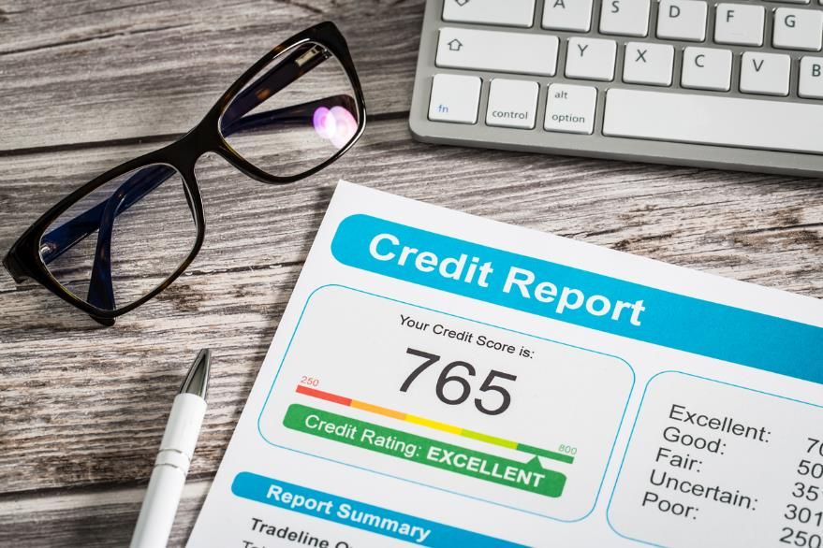
Tipos de crédito utilizados
Combinación y cantidad total de cuentas de crédito
El puntaje también considera cómo se gestionaron los diferentes tipos de cuentas de crédito

Slide 17
Entendiendo tu puntaje crediticio
Tu puntaje se basa en todas estas categorías, no solo en una o dos
La importancia de cualquier factor depende de toda la información en tu informe crediticio
La información de tu informe cambia, así como la importancia de los diferentes factores que determinan tu puntaje
Tu puntaje solo considera tu deuda y cómo la has manejado; sin embargo, los prestamistas también pueden considerar:
Ingresos
Duración del empleo actual
Tipo de crédito que estás solicitando
La garantía que puedas tener

Slide 18
Entendiendo tu puntaje crediticio
Tu puntaje solo considera tu deuda y cómo la has manejado; sin embargo, los prestamistas también pueden considerar:
Ingresos
Duración del empleo actual
Tipo de crédito que estás solicitando
La garantía que puedas tener
Sin embargo, tu informe y puntaje NO incluyen ni tienen en cuenta:
Raza
Religión
Sexo
Estado civil
Ingresos
Edad

Slide 19
MÓDULO 3
Mejorando tu puntaje crediticio

Slide 20
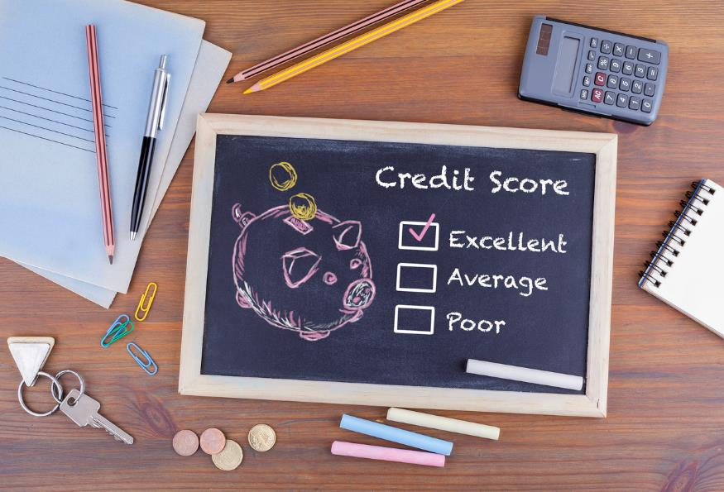
Mejorando tu puntaje crediticio
Historial de pagos
Paga tus facturas a tiempo
Si tienes pagos atrasados
Ponte y mantente al día
Si tienes problemas para hacer los pagos:
Contacta a tus acreedores
Habla con un asesor de crédito legítimo

Slide 21
Mejorando tu puntaje crediticio
Montos adeudados
Mantén los saldos bajos
Sigue la regla del 30%
Ejemplo: una tarjeta con límite de $1000 no debe tener más de $300 de saldo pendiente
Paga las deudas en lugar de postergarlas
Este es el segundo factor más importante que afecta tu puntaje

Slide 22
Mejorando tu puntaje crediticio
No cierres las tarjetas de crédito que no utilizas como estrategia a corto plazo
Cerrar las tarjetas de crédito que no utilizas puede tener un efecto negativo; especialmente si se cierran varias a la vez, dependiendo del saldo que adeudas/límite general (ver ejemplo)
Utiliza las tarjetas con saldo cero al menos una vez cada 6 meses para que no se desactiven o que el emisor las cancele
No actives tarjetas de crédito nuevas que no necesitas solo para aumentar tu crédito disponible

Slide 23
Ejemplo 1:
Original | Saldo | Límite
Tarjeta A | $500 | $1,000
Tarjeta B | $100 | $1,000
Total | $600 | $2,000
Relación entre saldo y límite | 30%
Ejemplo 2:
Opción 1 | Saldo | Límite
Tarjeta A | $500 | $1,000
Tarjeta B | Pagada | Cuenta cerrada
Total | $500 | $1,000
Relación entre saldo y límite | 50%
Ejemplos de regla de 30 %
Ejemplo 3:
Opción 2 | Saldo | Límite
Tarjeta A | $400 | $1,000
Tarjeta B | $100 | $1,000
Total | $500 | $2,000
Relación entre saldo y límite | 25%

Slide 24
Duración del crédito
Si vienes administrando tu crédito desde hace poco tiempo, no abras cuentas nuevas muy rápido.
Las cuentas nuevas reducirán la antigüedad promedio de tu cuenta
Tendrá un impacto mayor si no tienes mucho más crédito
Podría parecer ‘arriesgado’
No cierres cuentas viejas e inactivas que están ‘al día’

Slide 25
Crédito nuevo
Busca la mejor tasa de interés
Cuando busques un préstamo nuevo, no tengas miedo de buscar las mejores tasas de interés
Pero hazlo dentro de un período de tiempo limitado
Los puntajes crediticios distinguen entre una búsqueda de un solo préstamo versus muchas líneas de crédito nuevas
Limita tu búsqueda a un período de 14 días
Reestablece tu crédito
Abrir una cuenta nueva de forma responsable y pagarla a tiempo todos los meses mejorará tu puntaje

Slide 26
Tipos de crédito
Solicita y abre líneas de crédito nuevas solo cuando sea necesario
Como parte de un plan y con un plazo largo en mente
Usa tarjetas de crédito, pero hazlo responsablemente
Tener líneas de crédito y préstamos + realizar los pagos a tiempo = aumentará tu puntaje
Una persona que no tiene deudas o líneas de crédito representa un riesgo más alto que alguien que administra su crédito de forma responsable

Slide 27
Recuerda
Cerrar una cuenta no hace que desaparezca
Una cuenta cerrada seguirá figurando en tu informe crediticio
Abrir una línea de crédito a nombre de un niño NO es una solución
Puede dañar el crédito del niño
Es una forma de robo de identidad y es ilegal
Entiende cómo leer el resumen de cuenta de tu tarjeta de crédito
Monto pendiente de pago mínimo
Monto pendiente de pago total
Fecha de vencimiento
Tasa de interés
Líneas de crédito y préstamos múltiples + realizar los pagos a tiempo = aumentará tu puntaje

Slide 28
Tipos de cuentas de crédito activas
Cuenta en cuotas
Tiene un saldo
Tiene una cuota fija mensual que incluye el interés
No se cierra
Ejemplos:
Préstamo personal con plazo fijo
Préstamo de auto
Una vez que se cancele un préstamo, ya no afectará tu crédito
Cuenta rotativa
No es necesario que tenga un saldo o una cuota mensual
Es necesario que se utilice al menos una vez cada 6 meses
Si se paga el total del saldo cada mes, no se cobrará ningún interés
Por ejemplo: Tarjeta de crédito
Práctica ejemplar: Tener por lo menos 3 líneas de crédito activas; por lo menos 1 en cuotas y 1 rotativa

Slide 29
Proceso para corregir errores en tu informe crediticio
Puede haber errores en tu informe crediticio que pueden perjudicarte.
Es posible que tengas que recopilar evidencia para disputar estos errores, ya sea en línea o por correo.
La agencia de informes lo verificará dentro de los 30 días, y
quedará excluido temporalmente
de tu puntaje.
Si la agencia de informes no puede verificar que la información es correcta, debe eliminar el error.
Si se elimina un error, puedes pedir que se envíe una versión corregida a todos los que la recibieron en los últimos 6 meses.

Slide 30
Obteniendo ayuda
Si no puedes realizar tus pagos, contacta a tu(s) acreedor(es) tan pronto como sea posible
Ponte en contacto con un servicio de asesoría de crédito o con un coach o asesor financiero de confianza
Visita la Federal Trade Commission (www.ftc.gov) para conocer tus derechos y la National Foundation for Credit Counseling (www.nfcc.org) para encontrar un asesor de crédito

Slide 31
MÓDULO 3
Entendiendo qué es la bancarrota

Slide 32
¿Qué es la bancarrota?
Bancarrota es un término generalizado que hace referencia al procedimiento del tribunal federal que ayuda a los consumidores a librarse de sus deudas y pagar a sus acreedores.
Bancarrota:
No se puede eliminar el mal crédito
Permanece en tu historial crediticio por hasta 10 años
La pensión para la manutención de los hijos o conyugal, los préstamos estudiantiles y los impuestos atrasados no se cancelarán
Formas de bancarrota:
Capítulo 7 – suprime todas las deudas y proporciona ciertas exenciones de bienes personales
Capítulo 13 – plan de pago aprobado por el tribunal para el monto de la deuda reducida acordado; también permite al deudor conservar los bienes personales

Slide 33
Antes de declararte en bancarrota
Reduce tus gastos mensuales
¿Puedes liberar fondos para pagar la deuda?
Habla con acreedores
Puede que estén dispuestos a trabajar contigo para crear un plan para pagar lo que debes.
Considera la consolidación de la deuda
Es posible que puedas pedir prestado de una cuenta de jubilación u otros activos.
Ponte en contacto con un asesor de crédito
National Foundation for Credit Counseling (www.nfcc.org)
Habla con un abogado de confianza

Slide 34
Consecuencias de la bancarrota
Podría determinar si consigues o no el empleo que quieres
Las cuotas de tu seguro podrían aumentar
Es posible que te sea difícil alquilar un apartamento o calificar para un préstamo de auto
Los proveedores de servicios básicos y telefónicos podrían revisar tu historial de crédito antes de brindarte el servicio
Las bancarrotas permanecen en tu informe crediticio durante 10 años

Slide 35
Plan para seguir adelante de The Allstate Foundation
UN RECURSO PARA EL
EMPODERAMIENTO FINANCIERO

